Slide 1
Vapen

Slide 2
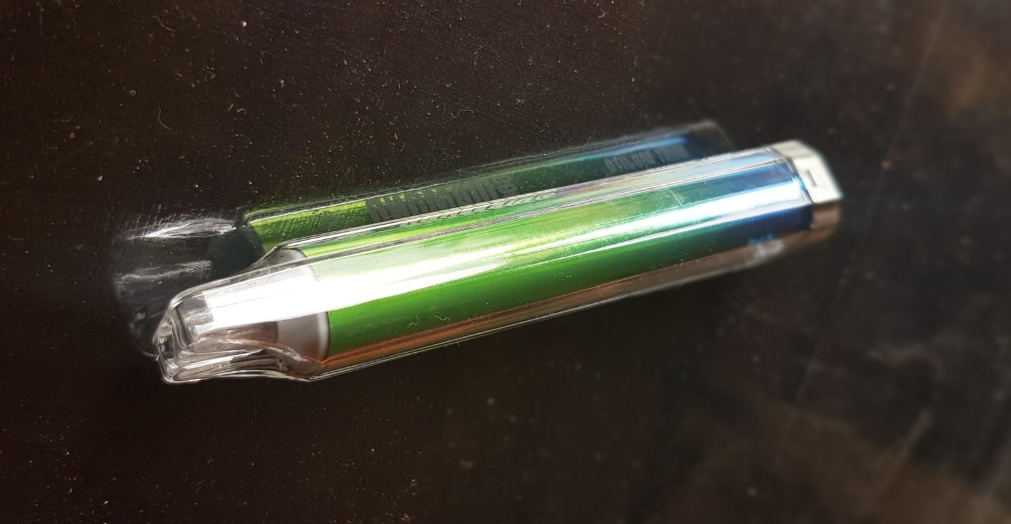

Slide 3
vapen is net zoiets als snoepen

Slide 4
vapen is niet gezond maar ook niet slecht voor je

Slide 5
door vapen ga je eerder roken

Slide 6
het ziet er gewoon leuk uit

Slide 7
ik ga soms ook vapen omdat iedereen het doet

Slide 8
het is niet zo slecht als roken

Slide 9
ik krijg gewoon vapes van mijn ouders

Slide 10
vapes zijn handig wanneer je wilt stoppen met roken

Slide 11
vapes worden expres zeer verslavend gemaakt

Slide 12
je mag helemaal niks meer tegenwoordig

Slide 13
als het zo slecht voor je is zou het wel verboden zijn

Slide 14
stom dat ze smaakjes gaan verbieden

Slide 15
ik kan er zo mee stoppen als ik wil

Slide 16
ik heb nog nooit een vape gebruikt

Slide 17
in vapes zit meestal nicotine

Slide 18
mijn ouders vinden het niet erg zolang ik maar niet ga roken

Slide 19
het is zo fijn dat het niet stinkt

Slide 20
vapes met fruitsmaak zijn gezonder dan die met tabakssmaak

Slide 21
roken kun je niet stiekem doen vapen wel

Slide 22
vapes zijn veel goedkoper dan sigaretten

Slide 23
als het verboden wordt kan iedereen er toch gewoon aankomen

Slide 24
je mag pas vapes kopen wanneer je ouder bent dan 18 jaar

Slide 25
niemand trekt zich er iets van aan wanneer jongeren vapen

Slide 26
een op de vijf jongeren gebruikt weleens een vape

Slide 27
Meer lezen over dit thema:
https://www.jellinek.nl/vraag-antwoord/vapen-e-sigaret-is-het-slecht-voor-je/
https://www.rijksoverheid.nl/onderwerpen/roken/regels-e-sigaret
Deze PowerPointpresentatie werd ontwikkeld door Lucy Reijnen.
Delen mag met bronvermelding

